Slide 1
ГБОУ лицей №369 Красносельского района санкт-Петербурга Занятие в группе продленного дня Тема: «Пасхальный сувенир в технике декупаж» Разработала: воспитатель Соловьева Наталья Евгеньевна Санкт-Петербург 2023

Slide 2
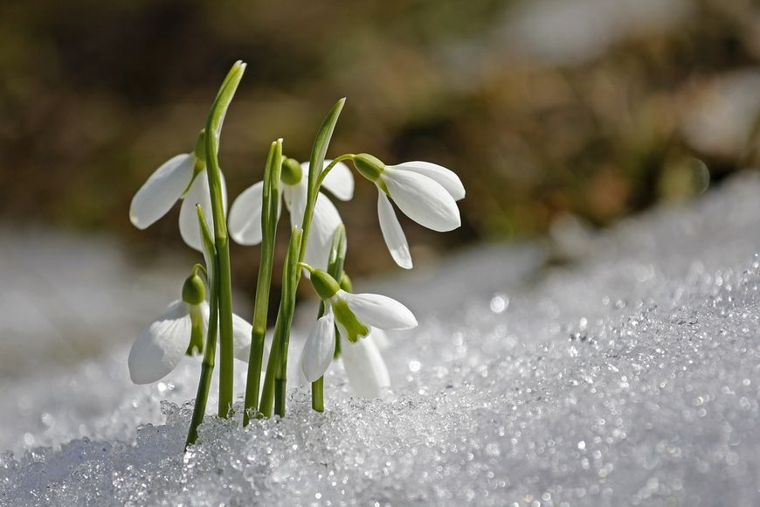

Slide 4
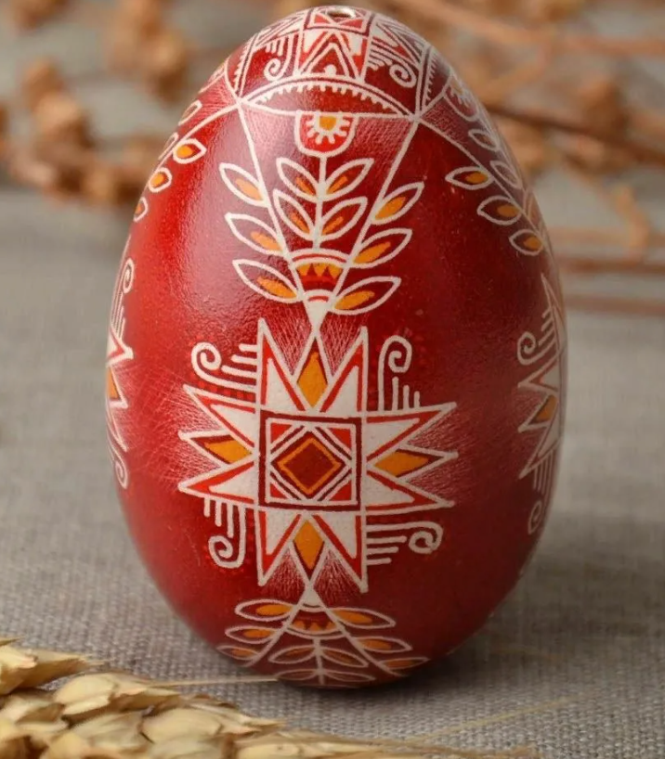

Slide 7
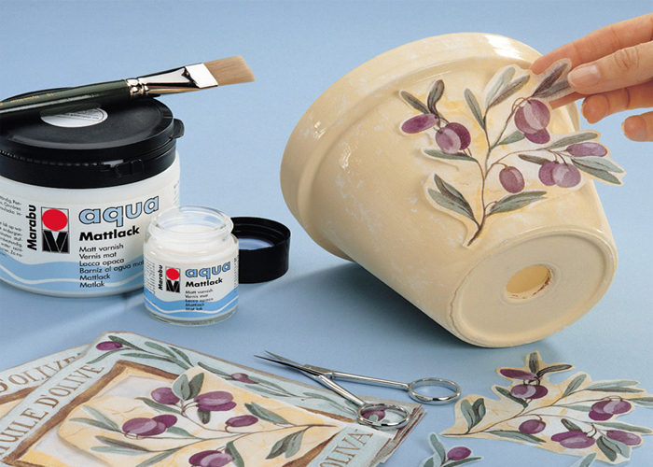
Слово «decoupage» французского происхождения, обозначает «вырезать».
Значит, техника декупаж – это техника украшения (декорирования) с помощью вырезанных бумажных мотивов. Самый популярный материал для декупажа, это двух и трехслойные салфетки. Отсюда и другое название –
салфеточная техника.

Slide 8
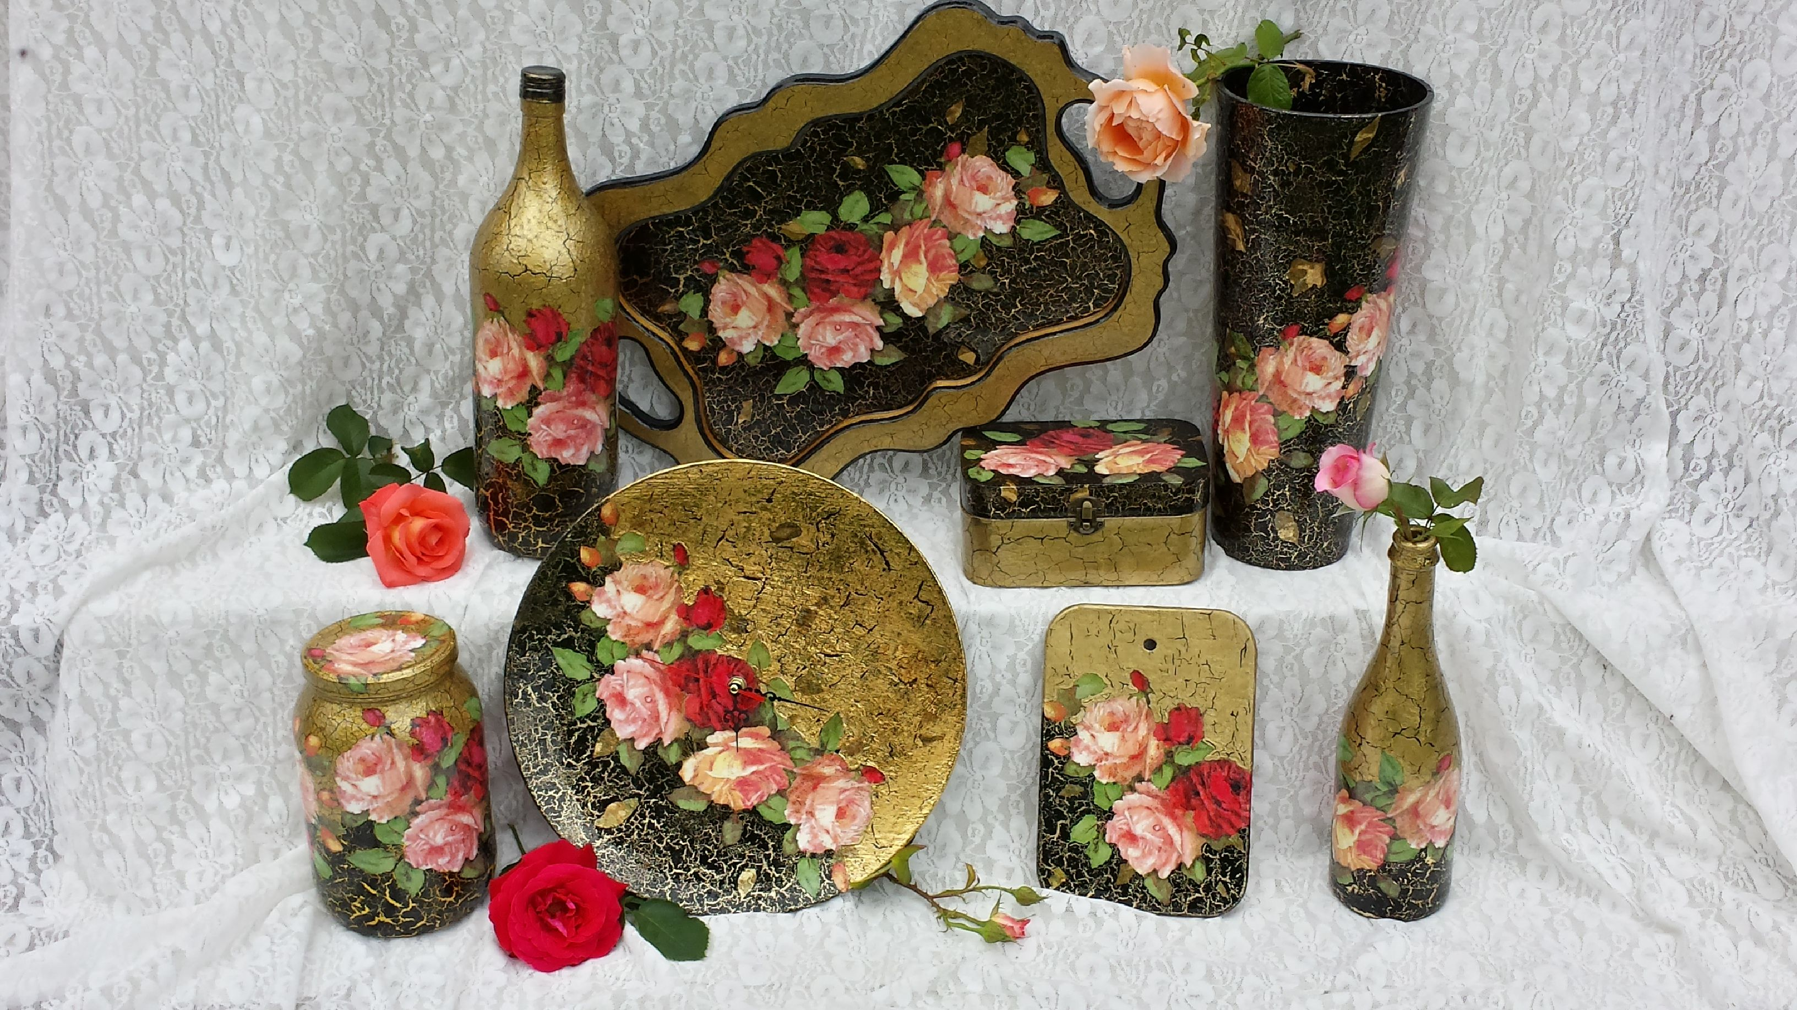

Slide 9
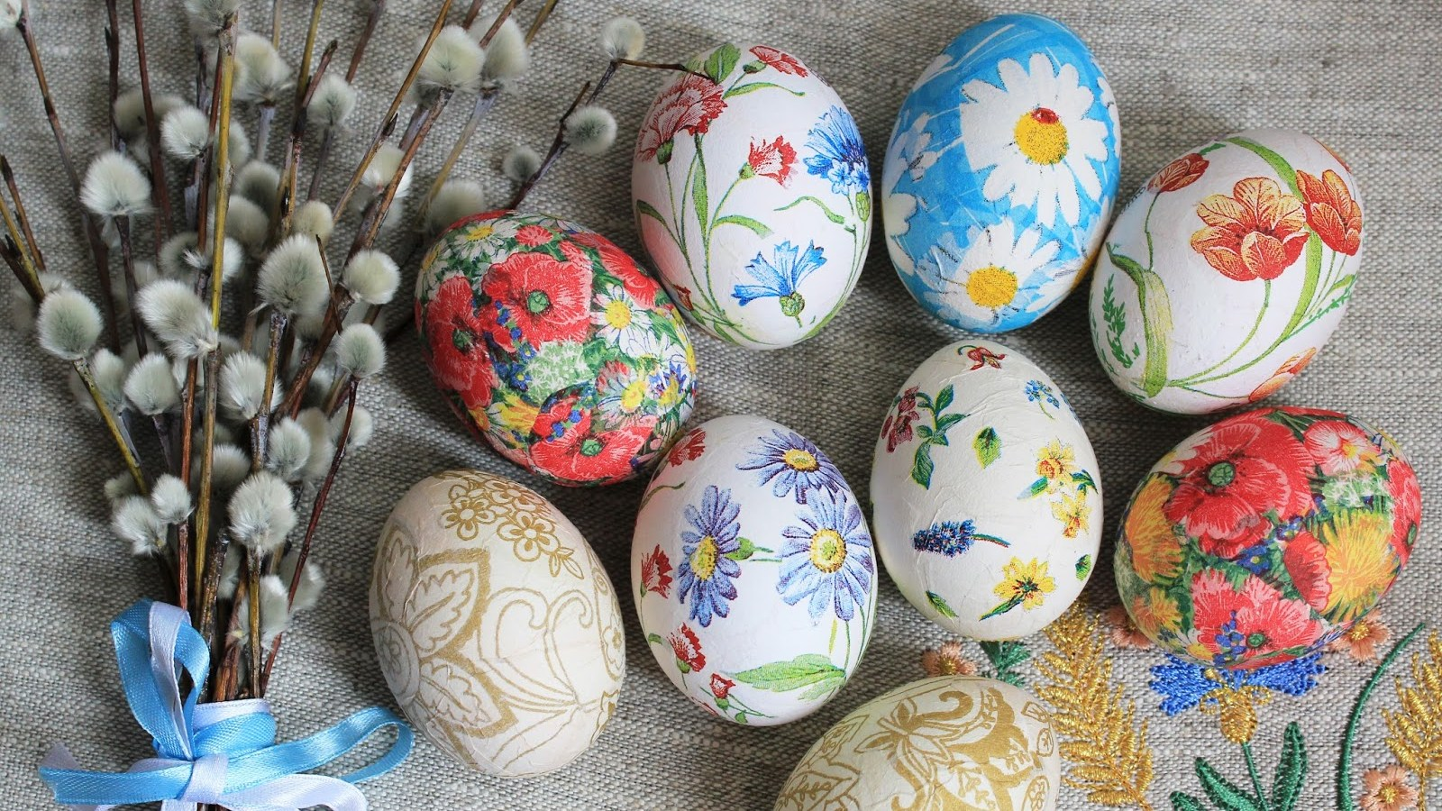

Slide 10
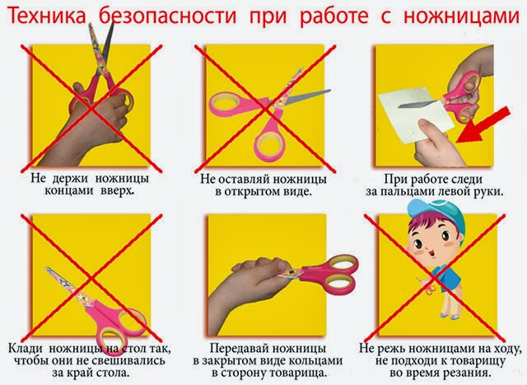

Slide 11
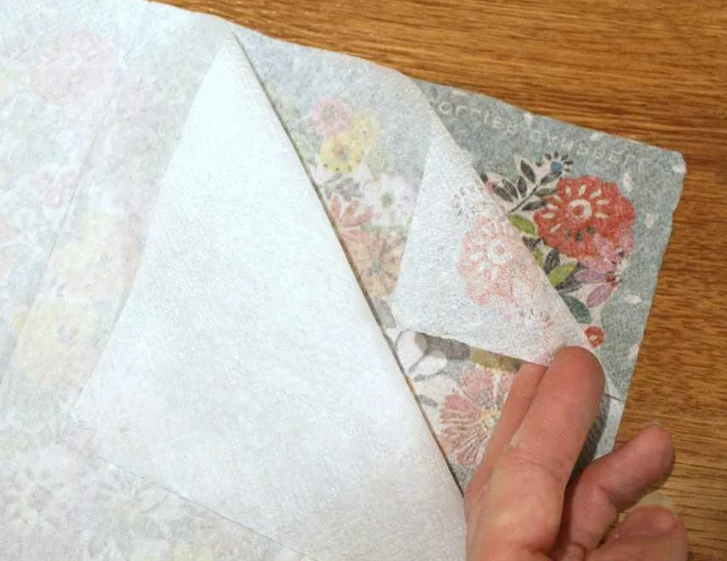

Slide 12
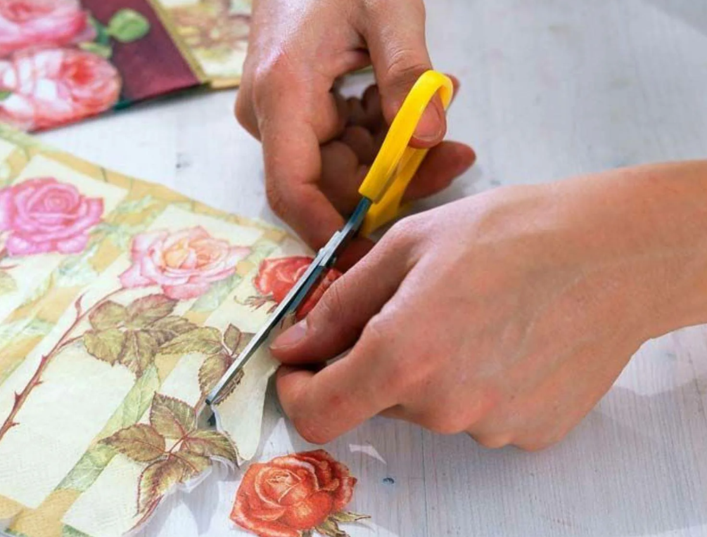

Slide 14
